Slide 1
সবাইকে শুভেচ্ছা
মাসুদ আহমেদ রত্ন, সহকারী শিক্ষক, ৫২নং নারিকেলী সপ্রাবি, আক্কেলপুর, জয়পুরহাট
01759309892

Slide 2
শিক্ষক পরিচিতি
নামঃ মাসুদ আহমেদ রত্ন
পদবীঃ সহকারী শিক্ষক
বিদ্যালয়ঃ নারিকেলী সঃ প্রাঃ বিঃ
উপজেলাঃ আক্কেলপুর
জেলাঃ জয়পুরহাট
মাসুদ আহমেদ রত্ন, সহকারী শিক্ষক, ৫২নং নারিকেলী সপ্রাবি, আক্কেলপুর, জয়পুরহাট
01759309892

Slide 3
পাঠ পরিচিতি
শ্রেণিঃ দ্বিতীয়
বিষয়ঃ বাংলা
পাঠঃ ছয় ঋতুর দেশ
পাঠ্যাংশঃ “আমাদের দেশটা…হচ্ছে ছয়টি”
সময়ঃ ৪০মিনিট
মাসুদ আহমেদ রত্ন, সহকারী শিক্ষক, ৫২নং নারিকেলী সপ্রাবি, আক্কেলপুর, জয়পুরহাট
01759309892

Slide 4
শিখনফল
শোনা
২.২.১ গল্প শুনে বুঝতে পারবে।
বলা
২.৫.২ বিভিন্ন বিষয় বর্ণনা করতে পারবে।
পড়া
১.৪.১ পাঠ্যপুস্তকের শব্দ শুদ্ধ উচ্চারণে পড়তে পারবে।
লেখা
১.৪.২ যুক্তব্যঞ্জন ব্যবহার করে শব্দ লিখতে পারবে।
মাসুদ আহমেদ রত্ন, সহকারী শিক্ষক, ৫২নং নারিকেলী সপ্রাবি, আক্কেলপুর, জয়পুরহাট
01759309892

Slide 5
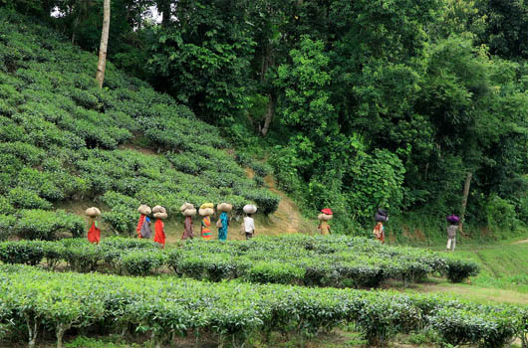
এসো আমরা সবাই কিছু ছবি দেখি..
মাসুদ আহমেদ রত্ন, সহকারী শিক্ষক, ৫২নং নারিকেলী সপ্রাবি, আক্কেলপুর, জয়পুরহাট
01759309892

Slide 6
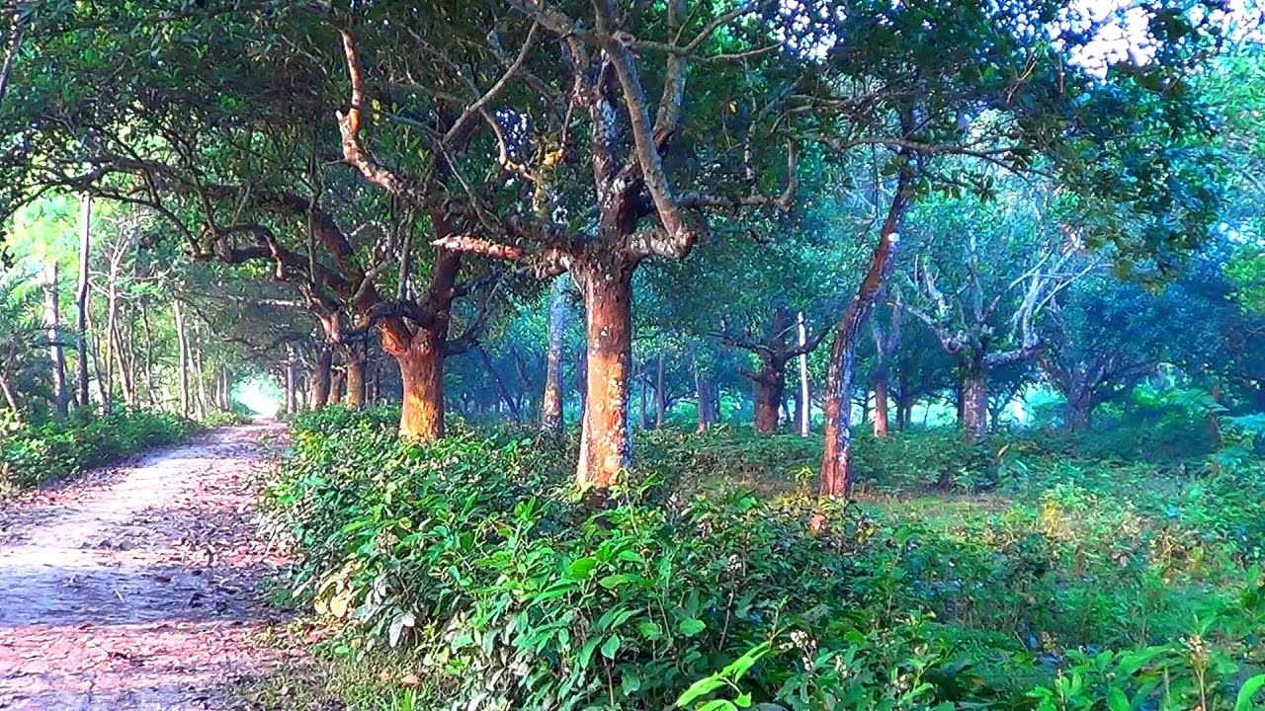
ছবিতে কী দেখতে পাচ্ছ?
মাসুদ আহমেদ রত্ন, সহকারী শিক্ষক, ৫২নং নারিকেলী সপ্রাবি, আক্কেলপুর, জয়পুরহাট
01759309892

Slide 7
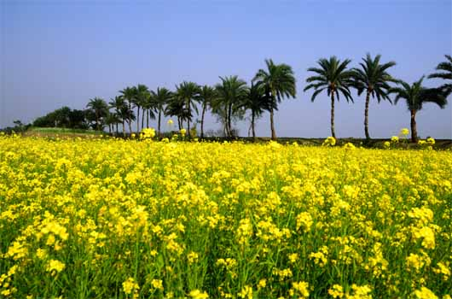
এ দৃশ্যটি কখন দেখতে পাও বলে তোমার মনে হয়?
মাসুদ আহমেদ রত্ন, সহকারী শিক্ষক, ৫২নং নারিকেলী সপ্রাবি, আক্কেলপুর, জয়পুরহাট
01759309892

Slide 8
মাসুদ আহমেদ রত্ন, সহকারী শিক্ষক, ৫২নং নারিকেলী সপ্রাবি, আক্কেলপুর, জয়পুরহাট
01759309892

Slide 9
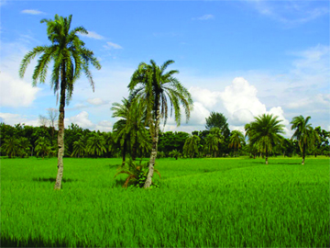
আজকের পাঠ
ছয় ঋতুর দেশ
মাসুদ আহমেদ রত্ন, সহকারী শিক্ষক, ৫২নং নারিকেলী সপ্রাবি, আক্কেলপুর, জয়পুরহাট
01759309892

Slide 10
আমাদের দেশটা কত সুন্দর। তার নানা রূপ।
মাসুদ আহমেদ রত্ন, সহকারী শিক্ষক, ৫২নং নারিকেলী সপ্রাবি, আক্কেলপুর, জয়পুরহাট
01759309892

Slide 11
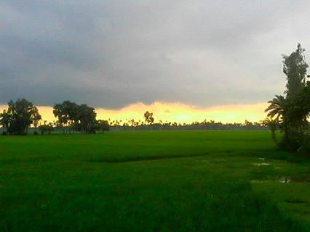
চারপাশে সবুজ আর সবুজ।
মাসুদ আহমেদ রত্ন, সহকারী শিক্ষক, ৫২নং নারিকেলী সপ্রাবি, আক্কেলপুর, জয়পুরহাট
01759309892

Slide 12
মাথার উপর নীল আকাশ।
মাসুদ আহমেদ রত্ন, সহকারী শিক্ষক, ৫২নং নারিকেলী সপ্রাবি, আক্কেলপুর, জয়পুরহাট
01759309892

Slide 13
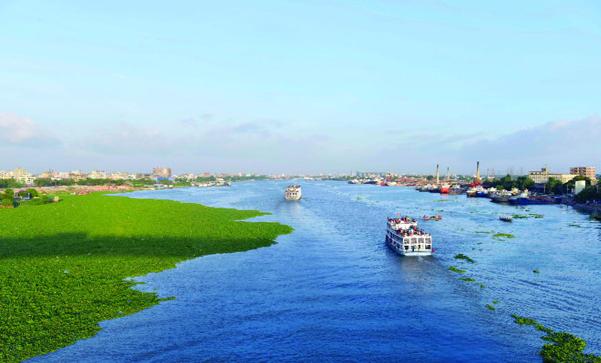
রুপালি ফিতার মতো নদী বয়ে যায়।
মাসুদ আহমেদ রত্ন, সহকারী শিক্ষক, ৫২নং নারিকেলী সপ্রাবি, আক্কেলপুর, জয়পুরহাট
01759309892

Slide 14
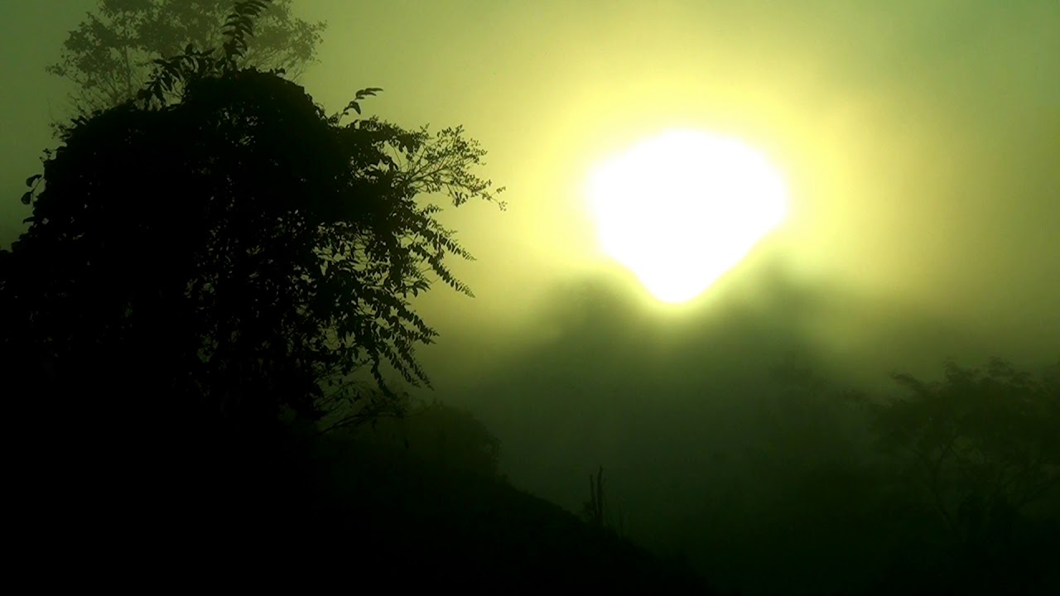
সকালে সূর্য ওঠে।
মাসুদ আহমেদ রত্ন, সহকারী শিক্ষক, ৫২নং নারিকেলী সপ্রাবি, আক্কেলপুর, জয়পুরহাট
01759309892

Slide 15
নরম আলোয় চারদিক হেসে ওঠে।
মাসুদ আহমেদ রত্ন, সহকারী শিক্ষক, ৫২নং নারিকেলী সপ্রাবি, আক্কেলপুর, জয়পুরহাট
01759309892

Slide 16
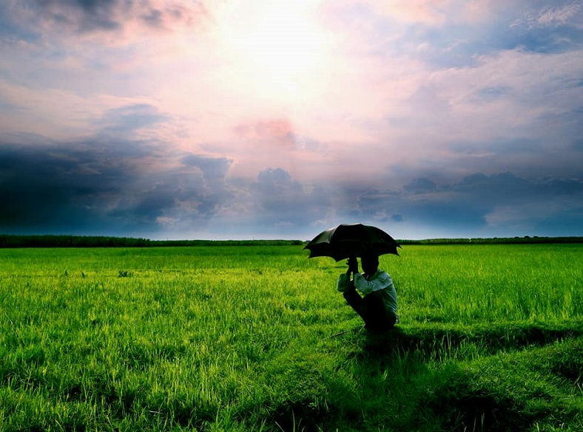
দুপুরে রোদ কড়া হয়।
মাসুদ আহমেদ রত্ন, সহকারী শিক্ষক, ৫২নং নারিকেলী সপ্রাবি, আক্কেলপুর, জয়পুরহাট
01759309892

Slide 17
বিকালের রোদ সোনালি।
মাসুদ আহমেদ রত্ন, সহকারী শিক্ষক, ৫২নং নারিকেলী সপ্রাবি, আক্কেলপুর, জয়পুরহাট
01759309892

Slide 18
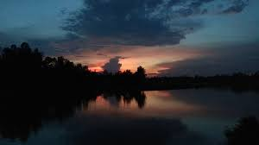
সন্ধ্যায় পশ্চিম আকাশ রঙিন হয়ে ওঠে।
মাসুদ আহমেদ রত্ন, সহকারী শিক্ষক, ৫২নং নারিকেলী সপ্রাবি, আক্কেলপুর, জয়পুরহাট
01759309892

Slide 19
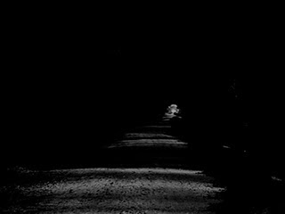
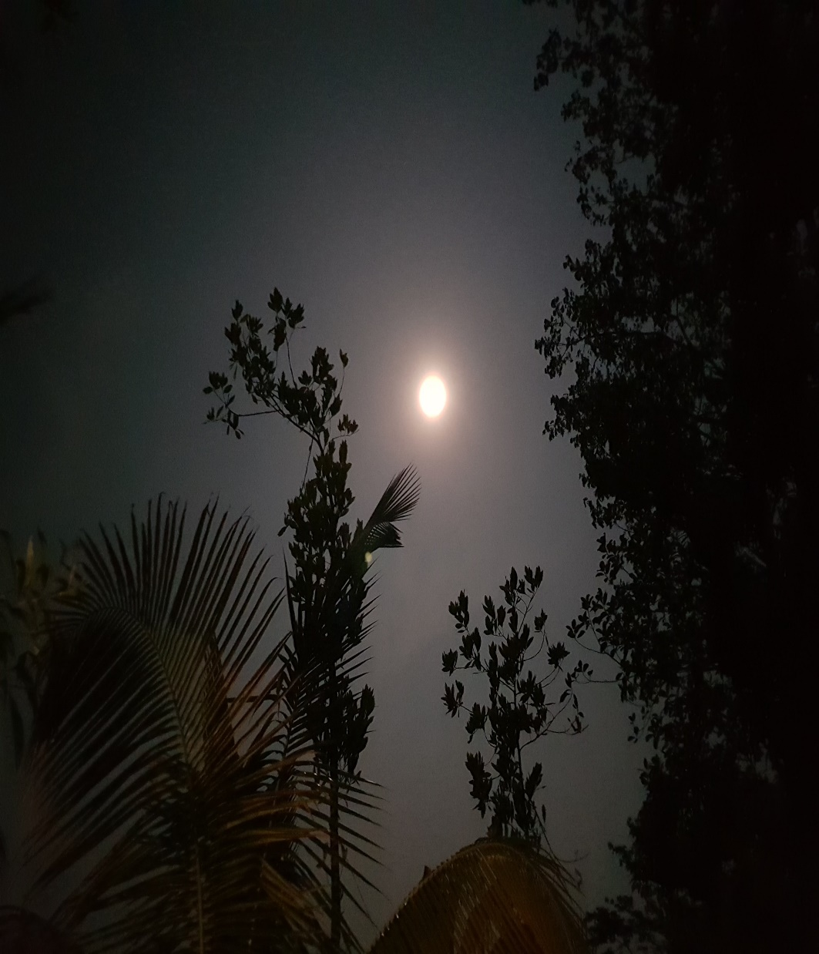
রাত কখনো অন্ধকার, কখনো চাঁদের আলোয় ঝলমলে।
মাসুদ আহমেদ রত্ন, সহকারী শিক্ষক, ৫২নং নারিকেলী সপ্রাবি, আক্কেলপুর, জয়পুরহাট
01759309892

Slide 20
দিন কিভাবে হয়?
এক সপ্তাহে কয় দিন?
এভাবে এক দিন হয়। সাত দিন হয় এক সপ্তাহ।
মাসুদ আহমেদ রত্ন, সহকারী শিক্ষক, ৫২নং নারিকেলী সপ্রাবি, আক্কেলপুর, জয়পুরহাট
01759309892

Slide 21
এক মাসে কয় দিন?
এক বছরে কয় মাস ?
আর ত্রিশ দিনে এক মাস। বারো মাসে হয় এক বছর।
মাসুদ আহমেদ রত্ন, সহকারী শিক্ষক, ৫২নং নারিকেলী সপ্রাবি, আক্কেলপুর, জয়পুরহাট
01759309892

Slide 22
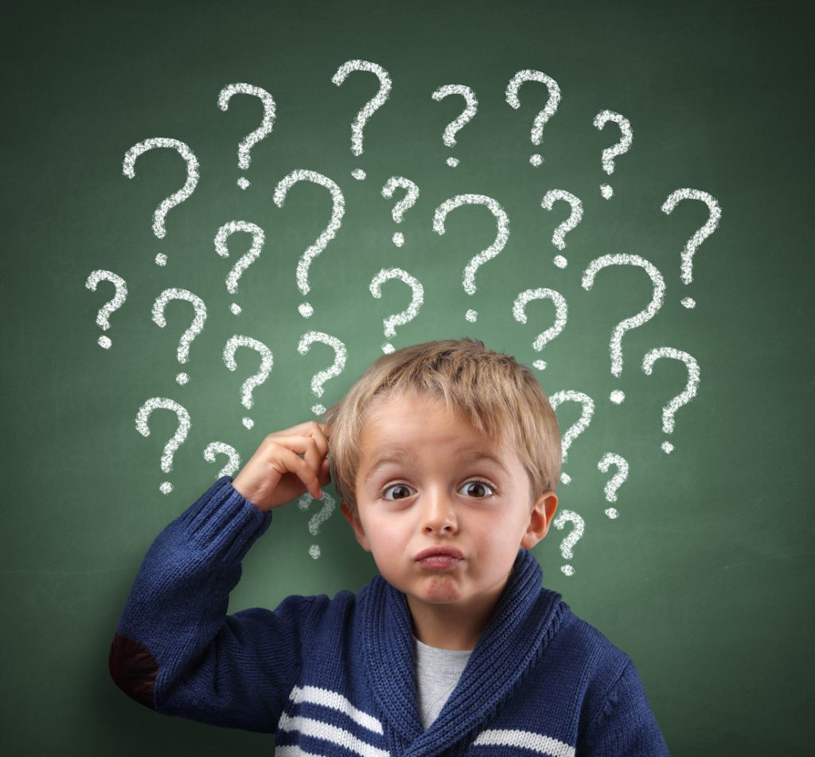
কয় মাসে এক ঋতু?
আমাদের ঋতু কয়টি?
দুই মাসে একটি ঋতু হয়। আমাদের ঋতু হচ্ছে ছয়টি।
মাসুদ আহমেদ রত্ন, সহকারী শিক্ষক, ৫২নং নারিকেলী সপ্রাবি, আক্কেলপুর, জয়পুরহাট
01759309892

Slide 23
শিক্ষকের আদর্শ পাঠ
তোমাদের পাঠ্য বইয়ের ৫৬ পৃষ্টা খোল, আমি পড়ছি, তোমরা মনোযোগ দিয়ে শোন।
মাসুদ আহমেদ রত্ন, সহকারী শিক্ষক, ৫২নং নারিকেলী সপ্রাবি, আক্কেলপুর, জয়পুরহাট
01759309892

Slide 24
শিক্ষার্থীদের নিরব পাঠ
তোমাদের পাঠ্যবইয়ের ৫৬ পৃষ্টার ‘‘আমাদের দেশটা ……হচ্ছে ছয়টি’’ পর্যন্ত সবাই নীরবে পড়।
মাসুদ আহমেদ রত্ন, সহকারী শিক্ষক, ৫২নং নারিকেলী সপ্রাবি, আক্কেলপুর, জয়পুরহাট
01759309892

Slide 25
প্রশ্নের উত্তরগুলো জেনে নিই
১) আমাদের দেশটা কেমন?
উত্তরঃ অনেক সুন্দর
২) রুপালি ফিতার মতো কী বয়ে যায়?
উত্তরঃ নদী
৩) বিকেলের রোদ কেমন?
উত্তরঃ সোনালি
মাসুদ আহমেদ রত্ন, সহকারী শিক্ষক, ৫২নং নারিকেলী সপ্রাবি, আক্কেলপুর, জয়পুরহাট
01759309892

Slide 26
শব্দের অর্থ জেনে নিই
শব্দ
শব্দের অর্থ
রূপ
শোভা
রুপালি
রুপার মতো
সন্ধ্যা
দিন ও রাতের মিল হয় যে সময়ে
সুন্দর
ভালো/উত্তম
মাসুদ আহমেদ রত্ন, সহকারী শিক্ষক, ৫২নং নারিকেলী সপ্রাবি, আক্কেলপুর, জয়পুরহাট
01759309892

Slide 27
যুক্তবর্ণ চিনে নিই
সন্ধ্যা
ন্ধ
ন
ধ
অন্ধকার
সপ্তাহ
প্ত
প
ত
সপ্তম
মাসুদ আহমেদ রত্ন, সহকারী শিক্ষক, ৫২নং নারিকেলী সপ্রাবি, আক্কেলপুর, জয়পুরহাট
01759309892

Slide 28
দলীয় কাজ
কী কী কারণে তোমার দেশকে ভাল লাগে তার একটি তালিকা কর।
বালক দলঃ
“আমাদের দেশটা কতো সুন্দর” কথাটি দ্বারা তোমরা কী বোঝ গুছিয়ে লেখ।
বালিকা দলঃ
মাসুদ আহমেদ রত্ন, সহকারী শিক্ষক, ৫২নং নারিকেলী সপ্রাবি, আক্কেলপুর, জয়পুরহাট
01759309892

Slide 29
একক কাজ
প্রশ্ন(১) আমাদের দেশটা কেমন?
প্রশ্ন(২) রুপালি ফিতার মতো কী বয়ে যায়?
প্রশ্ন(৩) বিকেলের রোদ কেমন?
মাসুদ আহমেদ রত্ন, সহকারী শিক্ষক, ৫২নং নারিকেলী সপ্রাবি, আক্কেলপুর, জয়পুরহাট
01759309892

Slide 30
মূল্যায়ন
সঠিক উত্তরের পার্শ্বে টিক (∙) চিহ্ন দাওঃ
১) বিকেলের রোদ কেমন?
ক) রুপালি খ) সোনালি গ) রঙিন ঘ) ঝলমলে
∙
মাসুদ আহমেদ রত্ন, সহকারী শিক্ষক, ৫২নং নারিকেলী সপ্রাবি, আক্কেলপুর, জয়পুরহাট
01759309892

Slide 31
মূল্যায়ন
×
রুপালি ফিতার মতো কী বয়ে যায়?
∙
মাসুদ আহমেদ রত্ন, সহকারী শিক্ষক, ৫২নং নারিকেলী সপ্রাবি, আক্কেলপুর, জয়পুরহাট
01759309892

Slide 32
মূল্যায়ন
নিচে দেখা শব্দটির অর্থ বল
রুপালি
রূপ
সুন্দর
সন্ধ্যা
মাসুদ আহমেদ রত্ন, সহকারী শিক্ষক, ৫২নং নারিকেলী সপ্রাবি, আক্কেলপুর, জয়পুরহাট
01759309892

Slide 33
মূল্যায়ন
নিচের প্রশ্নগুলোর উত্তর লেখঃ
প্রশ্ন(১) আমাদের দেশটা কেমন?
প্রশ্ন(২) রুপালি ফিতার মতো কী বয়ে যায়?
প্রশ্ন(৩) বিকেলের রোদ কেমন?
মাসুদ আহমেদ রত্ন, সহকারী শিক্ষক, ৫২নং নারিকেলী সপ্রাবি, আক্কেলপুর, জয়পুরহাট
01759309892

Slide 34
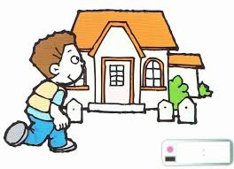
বাড়ির কাজ
বাংলাদেশের কোন কোন প্রাকৃতিক দৃশ্যগুলো তোমার ভালো লাগে সেগুলোর ছবি এঁকে আনবে।
মাসুদ আহমেদ রত্ন, সহকারী শিক্ষক, ৫২নং নারিকেলী সপ্রাবি, আক্কেলপুর, জয়পুরহাট
01759309892

Slide 35
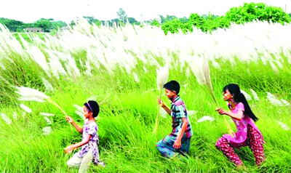
সবাইকে ধন্যবাদ
মাসুদ আহমেদ রত্ন, সহকারী শিক্ষক, ৫২নং নারিকেলী সপ্রাবি, আক্কেলপুর, জয়পুরহাট
01759309892

